Slide 1
Латын әліпбиіне көшу – Мәңгілік Елдің рухани жаңғыруының басы
Мақсаты:
Қазақ халқын Түркі әлеміне жақындастырады.
Ақпарат тарату кеңістігін ұлғайтады.
Әлемдік бәсекеге қабілеттілігі артады.

Slide 2
Қазақстан президенті Нұрсұлтан Назарбаев қазақ тілі әліпбиін кириллицадан латын графикасына көшіру туралы бұйрыққа қол қойды.
Қазақ тілі әліпбиінің кириллицадан латын графикасына көшірілуін қамтамасыз ету мақсатында ҚАУЛЫ ЕТЕМІН:
1. Қоса беріліп отырған латын графикасына негізделген қазақ тілі әліпбиі бекітілсін.
2. Қазақстан Республикасының Үкіметі:
Қазақ тілі әліпбиін латын графикасына көшіру жөніндегі ұлттық комиссия құрсын;
қазақ тілі әліпбиінің 2025 жылға дейін латын графикасына кезең-кезеңімен көшуін қамтамасыз етсін;
осы Жарлықты іске асыру жөнінде өзге де, соның ішінде ұйымдастырушылық және заңнамалық сипаттағы, шаралар қабылдасын.
3. Осы Жарлықтың орындалуын бақылау Қазақстан Республикасы Президентінің Әкімшілігіне жүктелсін.
4. Осы Жарлық қол қойылған күнінен бастап қолданысқа енгізіледі.
Қазақстан Республикасының
Президенті Н.Назарбаев
Астана, Ақорда, 2017 жылғы 26 қазан
№ 569

Slide 3
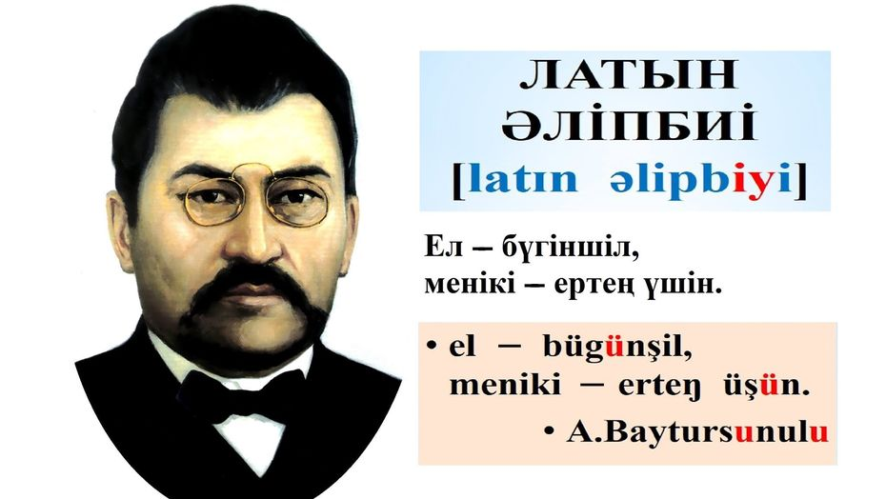

Slide 4
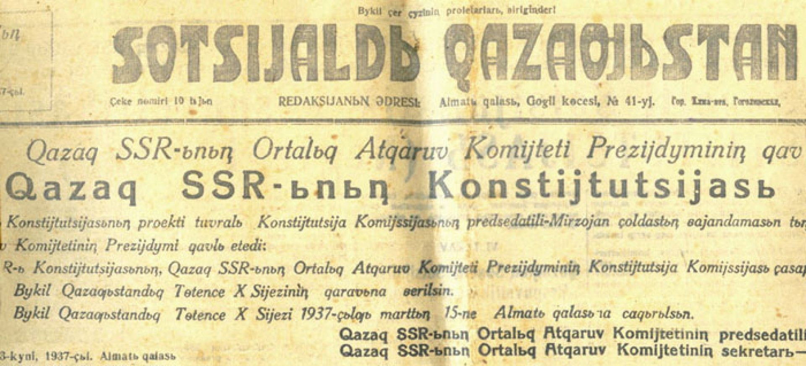

Slide 5
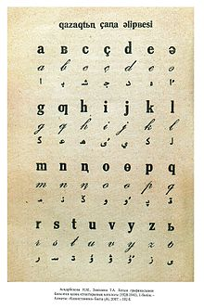

Slide 6
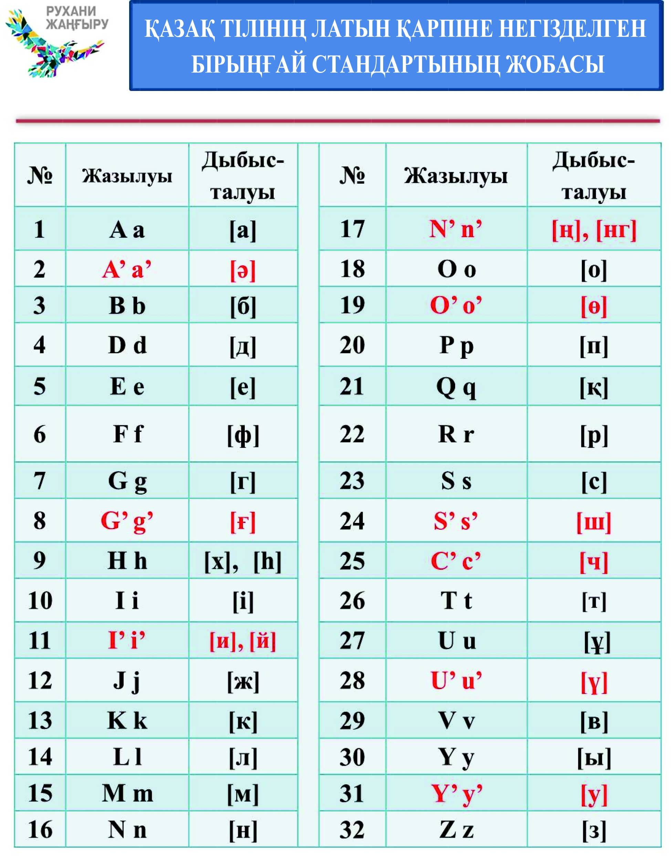

Slide 7
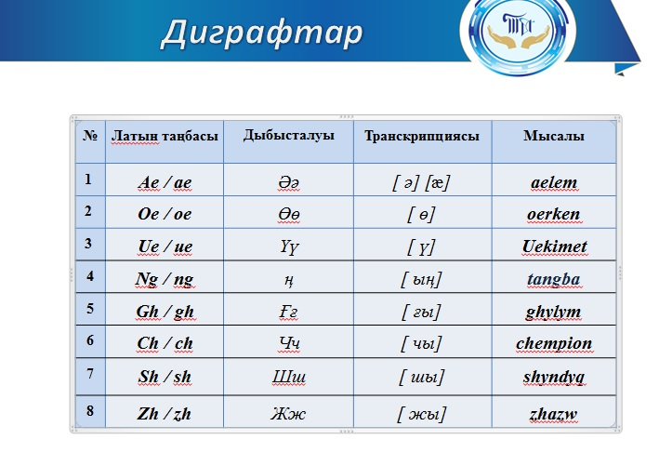

Slide 8
